Slide 1
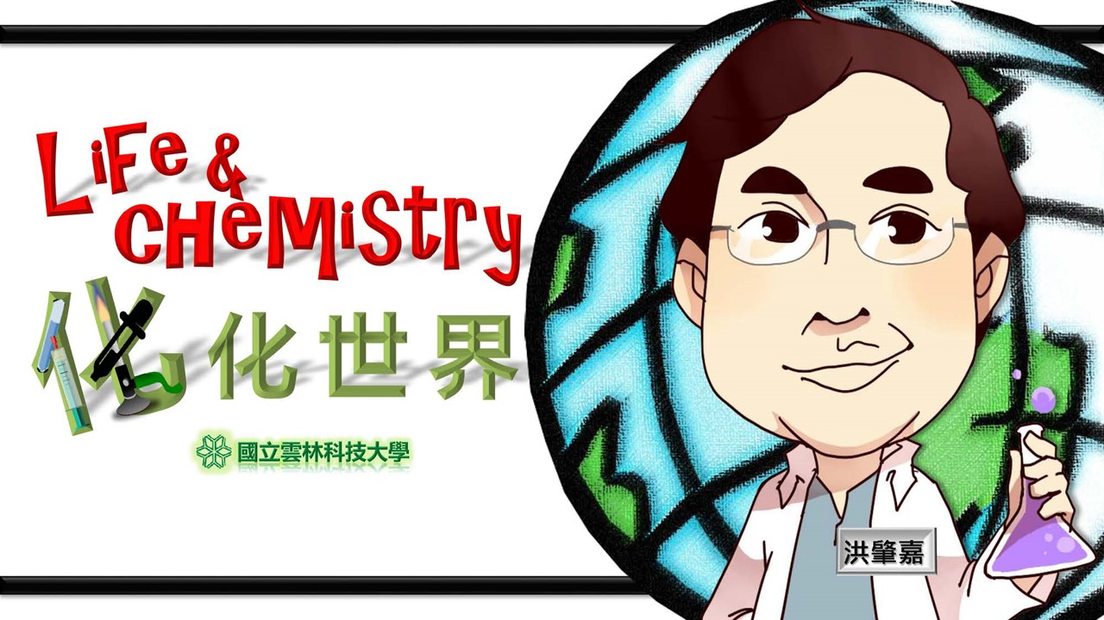

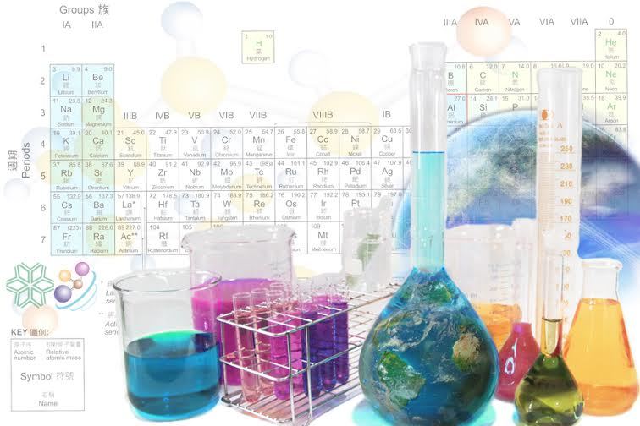
【現代社會的化學】如何保障生活、環境與職場的安全
第三週/第三單元【週期與元素表（下）】
國立雲林科技大學 環境與安全衛生工程系 洪肇嘉教授

Slide 2
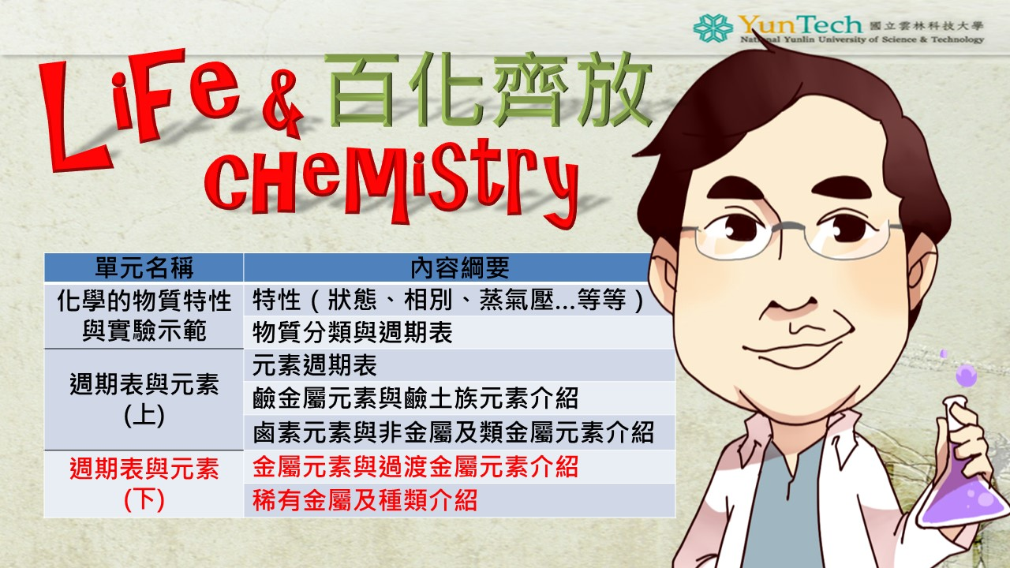
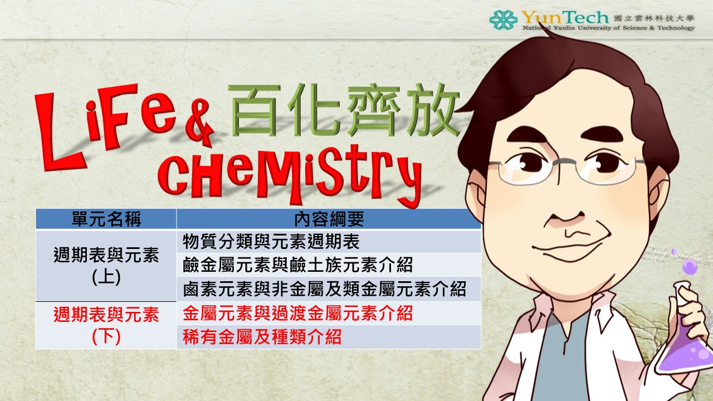
MOOCS第三週課程
週次 | 單元名稱 | 內容綱要
第三週 | 化學的物質特性 與實驗示範 | 特性（狀態、相別、蒸氣壓…等等）
 |  | 物質分類與週期表
 | 週期表與元素(上) | 元素週期表
 |  | 鹼金屬元素介紹
 |  | 鹼土族元素介紹
 |  | 鹵素元素介紹
 |  | 非金屬及類金屬元素介紹
 | 週期表與元素(下) | 金屬元素介紹
 |  | 過渡金屬元素介紹
 |  | 稀有金屬及種類介紹

Slide 3


週期表與元素(下)
【金屬元素介紹】

Slide 4
【金屬元素介紹】1
金屬是一種具有光澤、富有延展性、容易導電、傳熱等性質的物質。其特質跟金屬晶體內含有自由電子有關，由於金屬的電子傾向脫離，因此具有良好的導電性，且金屬元素在化合物中通常帶正價電，但當溫度越高時，因為受到了原子核的熱震盪阻礙，電阻將會變大。金屬分子之間的連結是金屬鍵，因此隨意更換位置都可再重新建立連結，這也是金屬伸展性良好的原因。

Slide 5
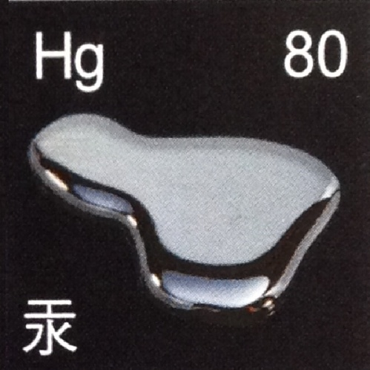
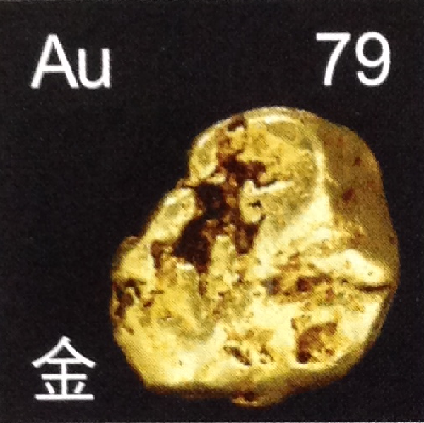
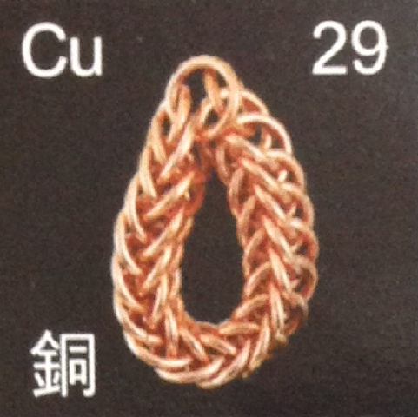
【金屬元素介紹】2
在一大氣壓及25攝氏度的常溫下，只有汞不是固體（液態），其他金屬都是固體。大部分的純金屬是銀色，只有少數不同，如金為黃色、銅為暗紅色。

Slide 6
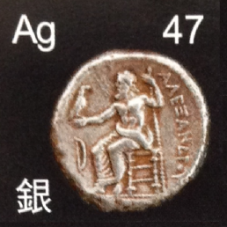

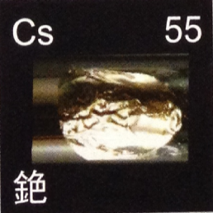
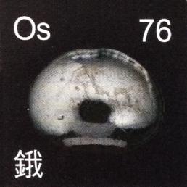
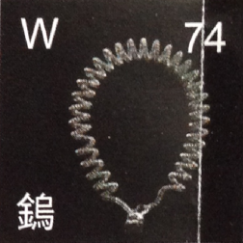
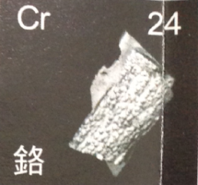

【金屬元素介紹】3
各種性質最佳的金屬
性質種類 | 金屬名稱
導熱、導電 | 銀
延展性 | 金
密度 | 鋨（25℃ 密度22.57g/cm³）
硬度 | 鉻最硬、銫最軟
溶點 | 鎢最高(3410℃)、汞最低(-38.87℃)

Slide 7
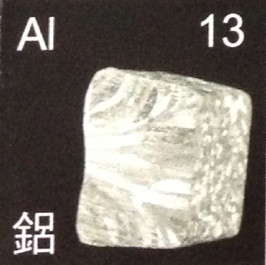
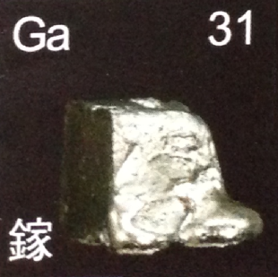
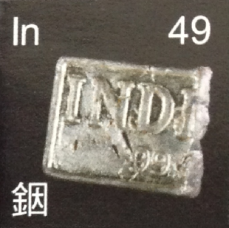
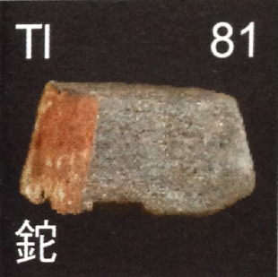
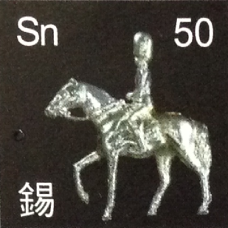
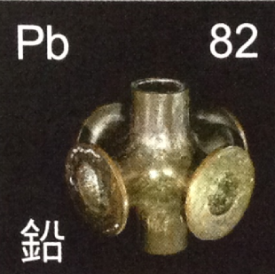
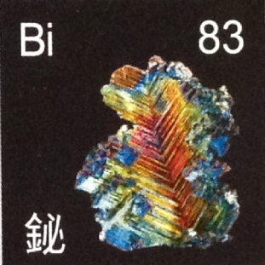
【金屬元素介紹】4
鋁、鎵、銦、鉈、錫、鉛及鉍等七種元素，容易起化學反應，反應後形成離子鍵化合物。其氧化物溶於水後大都呈鹼性，不過鋁氧化物同時具有酸性及鹼性的性質。

Slide 8
週期表與元素
【過渡金屬元素介紹】

Slide 9
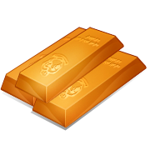
【過渡金屬元素介紹】1
過渡金屬元素指元素週期表第3到第12族，共十族的系列金屬，與一般金屬具有堅硬的結構，和主族金屬差別在具有未充滿的d層電子軌域。
多數過渡金屬以氧化物、硫化物等的形式存在於地殼，只有金、銀等幾種元素以純物質狀態穩定存在。

Slide 10
【過渡金屬元素介紹】2
特性
(1)過渡元素均為金屬元素，具金屬光澤，並為電、熱之良導體 。
(2)鋅、鎘、汞，因ns及(n-1)d價軌域完全填滿，陽離子電荷密度小，金屬鍵較弱致熔點、沸點，汽化熱低，其餘的過渡元素均為高熔點、高沸點及高汽化熱 。

Slide 11
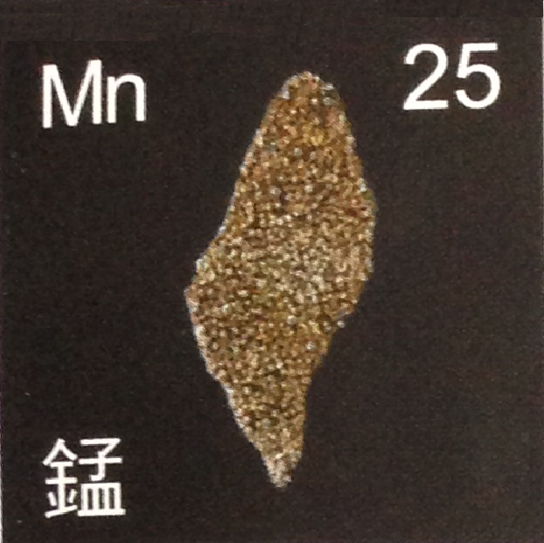
【過度金屬元素介紹】3
特性
(3)具有多種氧化態可形成各種化合物，如錳有+2、+3、+4、+6及+7氧化數 。
(4)化合物中之過渡元素大都具有未填滿電子之d軌域及未成對電子。

Slide 12

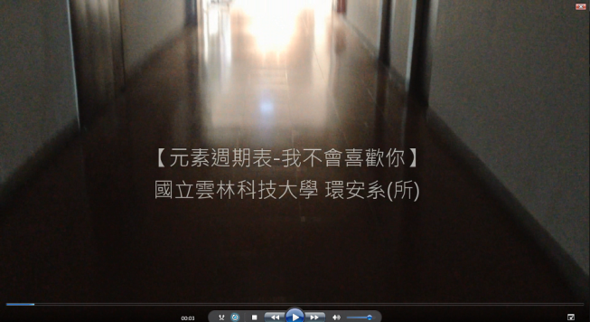
Life
chemistry
&
【週期表與元素】
國立雲林科技大學 環安系(所)製作
【元素週期表-我不會喜歡你】之歌
改編原創歌曲【我不會喜歡你】
原創作曲者：陳柏霖、王宏恩

Slide 13
本課程教材資源來自於以下網站
微軟 Microsoft Corporation/office PowerPonint美工圖案
【Openclipart】網站 ( https://openclipart.org/ )
【維基百科】自由的百科全書
( http://zh.wikipedia.org/wiki/Wikipedia:%E9%A6%96%E9%A1%B5 )
【Pixabay】網站 （http://pixabay.com/ ）
【創用CC】 ( http://creativecommons.tw/ )
元素週期表圖件來自【大是文化】出版書籍「看得到的化學」附件海報
感謝以上網站資源，讓課程更豐富。

Slide 14
參考文獻:
http://www1.skjhs.tc.edu.tw/teacher/hansun/new_page_33.htm
http://www.slideshare.net/leearain/3-5-12989174
http://podcast.phnvs.cy.edu.tw/assets/presentations/702/original/d41d8cd98f00b204e9800998ecf8427e.pdf
http://blog.udn.com/Gabriel33/5254133
http://health.big5.enorth.com.cn/system/2012/06/18/009463742.shtml
http://zh.wikipedia.org/wiki/%E6%9C%89%E6%9C%BA%E5%8C%96%E5%90%88%E7%89%A9
http://zh.wikipedia.org/wiki/%E6%9C%89%E6%A9%9F%E5%8C%96%E5%AD%B8
http://www.mingdao.edu.tw/physics/pdf/optional_07.pdf
http://highscope.ch.ntu.edu.tw/wordpress/?p=28410
http://highscope.ch.ntu.edu.tw/wordpress/?p=28544
http://highscope.ch.ntu.edu.tw/wordpress/?p=4530
http://highscope.ch.ntu.edu.tw/wordpress/?p=4532
http://zh.wikipedia.org/wiki/%E8%8B%AF

Slide 15
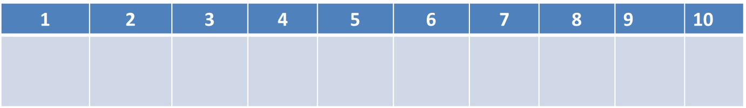

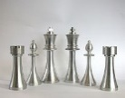

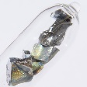
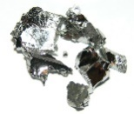


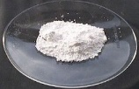


感謝以下創用作者讓教材更豐富
http://ja.wikipedia.org/wiki/%E5%8D%8A%E9%87%91%E5%B1%9E#mediaviewer/File:Antimony-4.jpg
http://commons.wikimedia.org/wiki/File:TurnedChessPieces.jpg#mediaviewer/File:TurnedChessPieces.jpg
http://commons.wikimedia.org/wiki/File:Titan-crystal_bar.JPG#mediaviewer/File:Titan-crystal_bar.JPG
http://commons.wikimedia.org/wiki/File:Vanadium-pieces.jpg#mediaviewer/File:Vanadium-pieces.jpg
http://commons.wikimedia.org/wiki/File:Wolfram_1.jpg#mediaviewer/File:Wolfram_1.jpg
http://commons.wikimedia.org/wiki/File:Boulangerite-uri-41a.jpg#mediaviewer/File:Boulangerite-uri-41a.jpg
http://commons.wikimedia.org/wiki/File:Bipolar_transistors_Silicium_based.jpg#mediaviewer/File:Bipolar_transistors_Silicium_based.jpg
http://pixabay.com/zh/%E9%87%89%E9%9D%A2%E5%8C%85%E6%8B%AC-%E7%9F%BF%E4%BA%A7-%E8%99%B9%E5%BD%A9-%E9%93%8B-%E9%93%8B%E6%99%B6%E4%BD%93-%E9%93%8B%E6%99%B6%E4%BD%93%E7%BA%A7%E5%88%AB-%E5%9C%9F%E7%94%9F%E5%9C%9F%E9%95%BF-%E7%BE%8E%E5%AD%A6-91859/
http://commons.wikimedia.org/wiki/File:Lead(II)_sulfate.jpg#mediaviewer/File:Lead(II)_sulfate.jpg
http://pixabay.com/zh/%E7%9B%90-%E6%80%A7%E8%B4%A8-%E5%90%83-%E9%A3%9F%E5%93%81-%E9%A6%99%E6%96%99-91539/

Slide 16
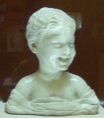

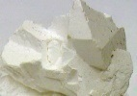
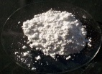







感謝以下創用作者讓教材更豐富
http://commons.wikimedia.org/wiki/File:Jodsalz_mit_Fluor_und_Folsaeure.jpg#mediaviewer/File:Jodsalz_mit_Fluor_und_Folsaeure.jpg
http://upload.wikimedia.org/wikipedia/commons/a/a0/Desiderio_da_settignano%2C_fanciullino_che_ride%2C_1460-1464%2C_vienna_kunsthistorisches_museum_01.JPG
http://zh-yue.wikipedia.org/wiki/%E7%9F%B3%E8%86%8F
http://ja.wikipedia.org/wiki/%E7%A1%AB%E9%85%B8%E3%82%AB%E3%83%AA%E3%82%A6%E3%83%A0#mediaviewer/File:Arcanite.jpg
http://zh.wikipedia.org/wiki/%E7%A2%B3%E9%85%B8%E9%88%A3#mediaviewer/File:Calcium_carbonate.jpg
http://commons.wikimedia.org/wiki/File:Uhli%C4%8Ditan_sodn%C3%BD.JPG#mediaviewer/File:Uhli%C4%8Ditan_sodn%C3%BD.JPG
http://commons.wikimedia.org/wiki/File:Sodium_bicarbonate.jpg#mediaviewer/File:Sodium_bicarbonate.jpg
http://www.zb-jinxi.com/
http://www.qlmtbe.com/
http://commons.wikimedia.org/wiki/File:Fire_triangle.png
http://pixabay.com/zh/%E6%AF%94%E8%B5%9B-%E5%8C%B9%E9%85%8D-%E7%83%A7%E4%BC%A4-%E7%81%AB%E7%84%B0-%E7%83%AD-%E9%BB%84%E8%89%B2-%E7%BA%A2%E8%89%B2-%E8%93%9D%E8%89%B2-%E7%83%9F-%E7%82%B9%E7%87%83-359971/

Slide 17
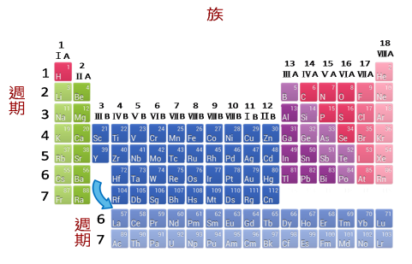
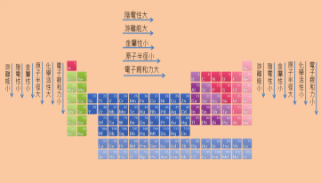
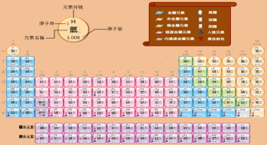
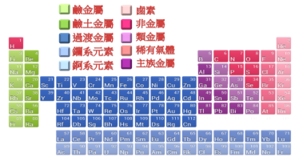
感謝以下創用作者讓教材更豐富
1 | 2 | 3 | 4 | 5 | 6

